Slide 1
Создание системы автоматического распознавания патологий органов грудной полости по рентгеновским изображениям
Кулеев Рамиль Фуатович, к.т.н.
АНО ВПО «Университет Иннополис», г.Казань
Notes:
Идея проекта состоит в автоматизации распознавания рентгеновских изображений органов грудной полости и использовании мобильного комплекса спутниковой связи для передачи данных исследований

Slide 2
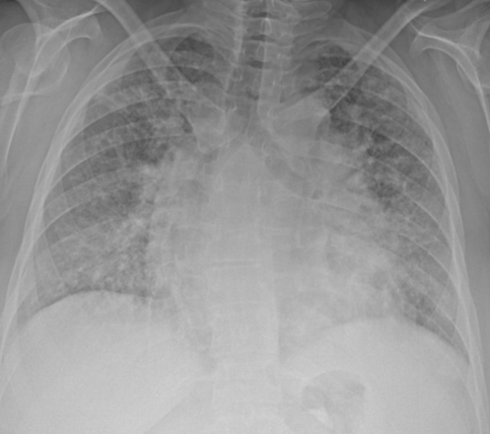
ПРОБЛЕМА
Выявляемость патологий органов грудной полости в 300 раз ниже заболеваемости
Причины:
дефицит квалифицированных врачей
отсутствие флюорографии в отдаленных регионах
Notes:
Заболевания органов грудной полости – главная причина смертности населения в мире. Основными причинами низкой эффективности диагностики в России являются человеческий фактор (пропуск патологий врачами) и низкий уровень покрытия флюорографическими исследованиями отдаленных регионов.

Slide 3
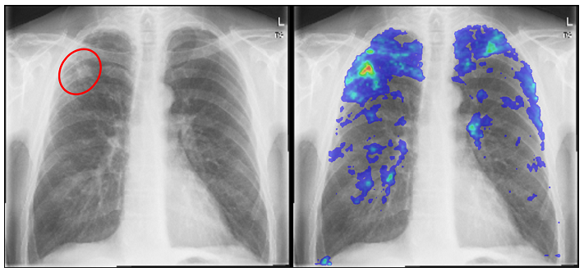
РЕШЕНИЕ
Автоматизация диагностики заболеваний путем разработки и внедрения CAD-системы
Notes:
Предлагаемое нами решение заключается в создании системы автоматического распознавания флюорографических снимков с разделением на норму и патологию. Система устанавливается в мобильный комплекс на базе грузовика или автобуса. Мобильный комплекс включает цифровой флюорографический аппарат и систему спутниковой связи. Исследования, по которым система распознавания не смогла дать однозначный ответ, автоматически пересылаются по спутниковому каналу связи в диспетчерский центр, где квалифицированные врачи смогут проанализировать снимок и, при необходимости, направить пациента на диагностику и лечение. Система распознавания постоянно самообучается в ходе работы.

Slide 4
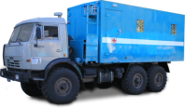
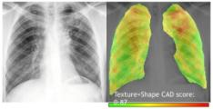
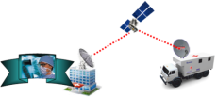
РЕШЕНИЕ
Получение снимка
Передача «подозрительных» исследований в диспетчерский центр
Автоматическое распознавание
Notes:
Предлагаемое нами решение заключается в создании системы автоматического распознавания флюорографических снимков с разделением на норму и патологию. Система устанавливается в мобильный комплекс на базе грузовика или автобуса. Мобильный комплекс включает цифровой флюорографический аппарат и систему спутниковой связи. Исследования, по которым система распознавания не смогла дать однозначный ответ, автоматически пересылаются по спутниковому каналу связи в диспетчерский центр, где квалифицированные врачи смогут проанализировать снимок и, при необходимости, направить пациента на диагностику и лечение. Система распознавания постоянно самообучается в ходе работы.

Slide 5
ПРЕИМУЩЕСТВА
Повышение эффективности диагностики (скрининга) заболеваний органов грудной полости
Увеличение количества обследований населения с одновременным уменьшением времени исследования
Использование возможностей телемедицины для проведения удаленных консультаций
Интеграция с региональными архивами медицинских изображений
Notes:
Основными потенциальными клиентами являются лечебно-профилактические учреждения, где уже установлены или будут установлены цифровые флюорографы. Также в качестве клиентов мы рассматриваем компании-производителей рентгеновских аппаратов, которые могли бы доукомлектовать свое оборудование нашим программным обеспечением. Кроме того, в мобильных флюорографических комплексах очень заинтересовано Национальное телемедицинское агентство.

Slide 6
РЫНОК
В России:
> 10 000 флюорографов
В мире (БРИКС):
> 200 000 аппаратов
Конкуренты – производители ПО автоматической диагностики:
Delft Imaging Systems (Нидерланды)
Mevis Medical Solutions (Германия)
Philips (Нидерланды)
Riverain (США)
ContextVision (Швеция)
Notes:
Для обеспечения проведения флюорографических исследований на территории России требуется более 10 000 аппаратов, включая в составе мобильных комплексов. Потребность только в странах БРИКС – более 200 000 аппаратов.
Основные конкуренты – производители программного обеспечения автоматической диагностики по рентгеновским изображениям, главным образом, голландские компании.

Slide 7
РЕШЕНИЕ НАУЧНЫХ ЗАДАЧ
Разнообразие рентгенологических признаков и их слабая формализованность
Notes:
Мы планируем разработать и продавать два продукта: программное обеспечение автоматической диагностики (так называемую CAD-систему) и мобильный флюорографический комплекс с нашим программным обеспечением и системой спутниковой связи

Slide 8
СОВРЕМЕННЫЕ ТЕХНОЛОГИИ КОМПЬЮТЕРНОГО ЗРЕНИЯ
Обнаружение патологий по текстуре
Обнаружение контуров легочных полей
Объединение результатов
Обнаружение патологий по форме
Notes:
Мы планируем разработать и продавать два продукта: программное обеспечение автоматической диагностики (так называемую CAD-систему) и мобильный флюорографический комплекс с нашим программным обеспечением и системой спутниковой связи

Slide 9
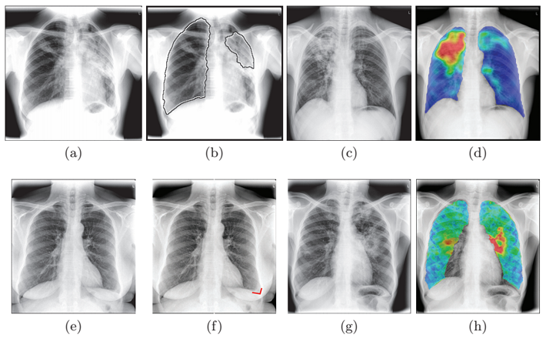
РЕЗУЛЬТАТЫ РАБОТЫ СИСТЕМЫ
* Приведены результаты работы системы CAD4TB (продукта-аналога)
Notes:
Мы планируем разработать и продавать два продукта: программное обеспечение автоматической диагностики (так называемую CAD-систему) и мобильный флюорографический комплекс с нашим программным обеспечением и системой спутниковой связи

Slide 10
АНО ВО «Университет Иннополис», г.Казань
ЗАО «Радиокомпания «Вектор», г.Чистополь
ООО «Инфомед», г.Казань
E-mail: r.kuleev@innopolis.ru
Тел.: +7 (843) 203-92-53, доб.185
+7 (905) 311-23-12

